Slide 1
Рулетка
Проблеми и обяснения
От Виктор Калев (kalevinho)
И
Кристиян Крумов (Bacho)
КН 2ри курс

Slide 2
Съдържание
GitHub
DPI
Chip Clone
Paint
Array of Labels
Timer
Fonts
Help Form

Slide 3

GitHub
Инсталация
Правене на репозитори
Свързване

Slide 4
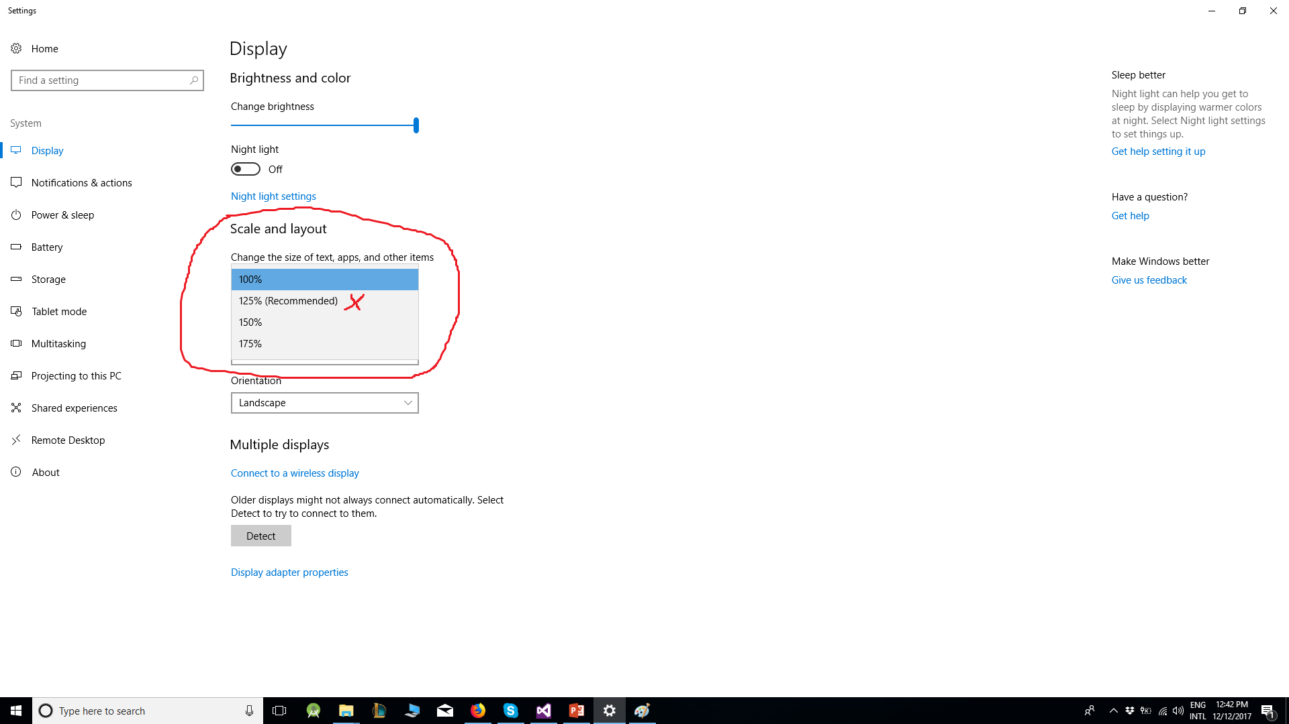
DPI
Съвместимост при различни компютри

Slide 5
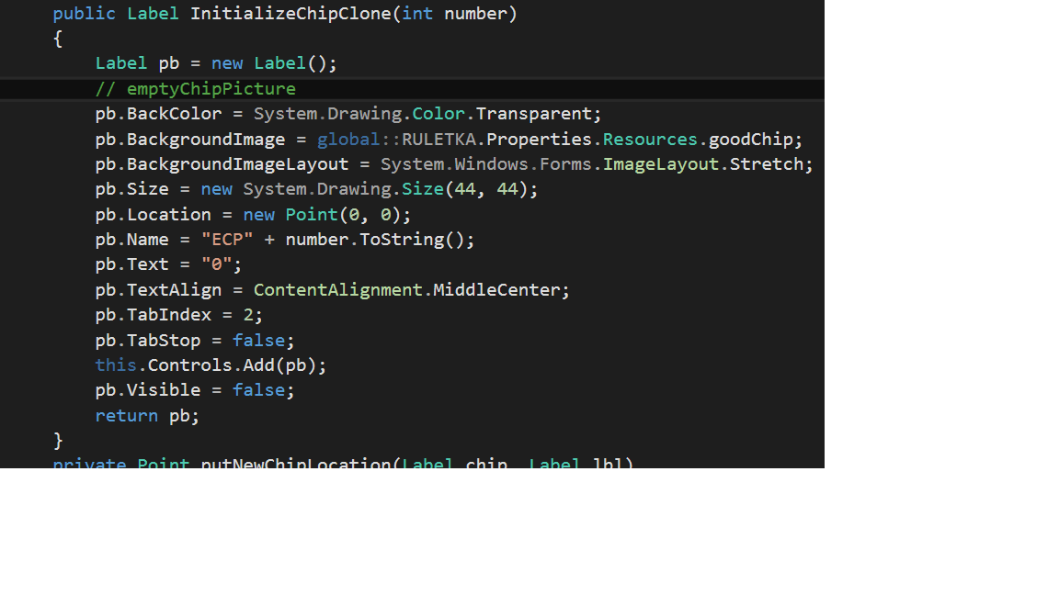
ChipClone
Генериране на нов чип при натискане на мишката върху лейбъл

Slide 6

Paint
98% от цялата визлуализация е с помоща на Paint
Останалите 2% с PowerPoint

Slide 7

Array of Labels
Как се прави и защо ни трябва ?

Slide 8
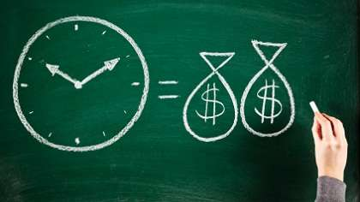
Timer
Разтягане на изображение с време
Нагласяне
Time is Money

Slide 9
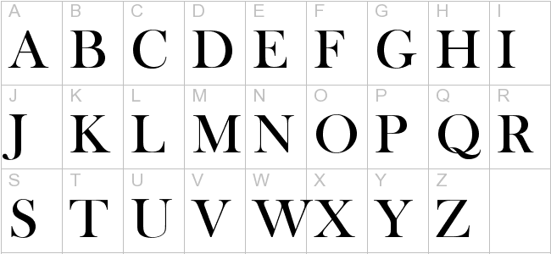
Fonts
Търсене на подфодящия фонт
Baskerville Old Face

Slide 10
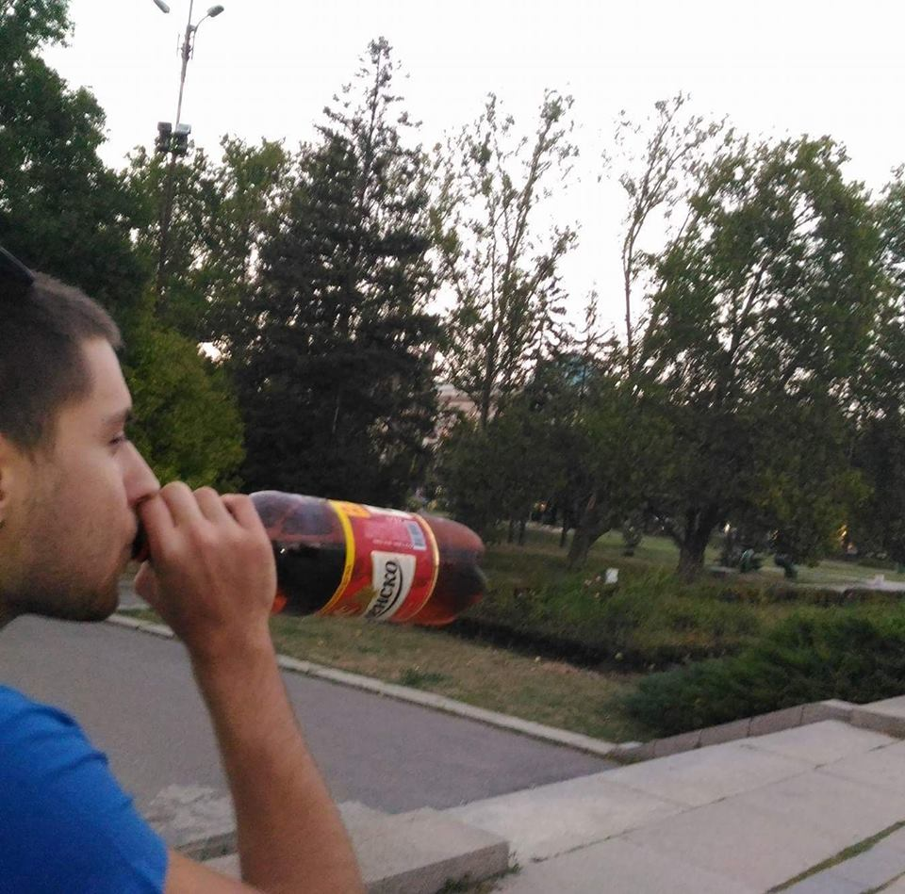
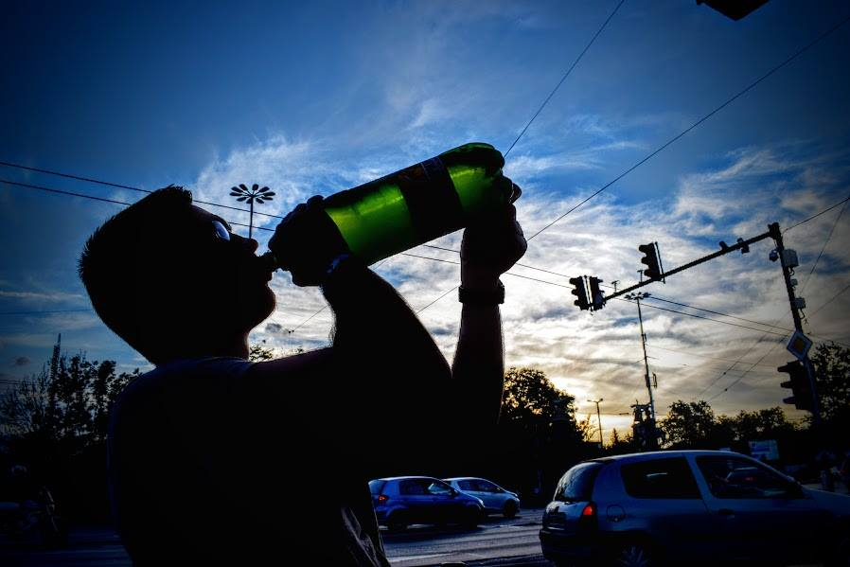
Help Forum
Намиране на общя снимка

Slide 11
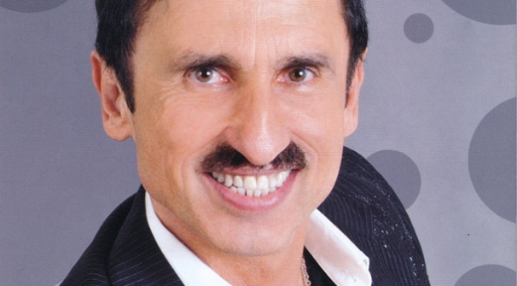
Благодарим за Вниманието !

